Slide 1

基于STM32F412VGT6与YOLO视觉识别的智能驾驶安全监控系统设计与实现

Slide 2
目录
PART 01
PART 02
PCB / Layout
YOLO识别
PART 03
PART 04
MCU（STM32）
MQTT to APP

Slide 3
PCB / Layout
01
PCB的制作、原理图、Layout

Slide 4
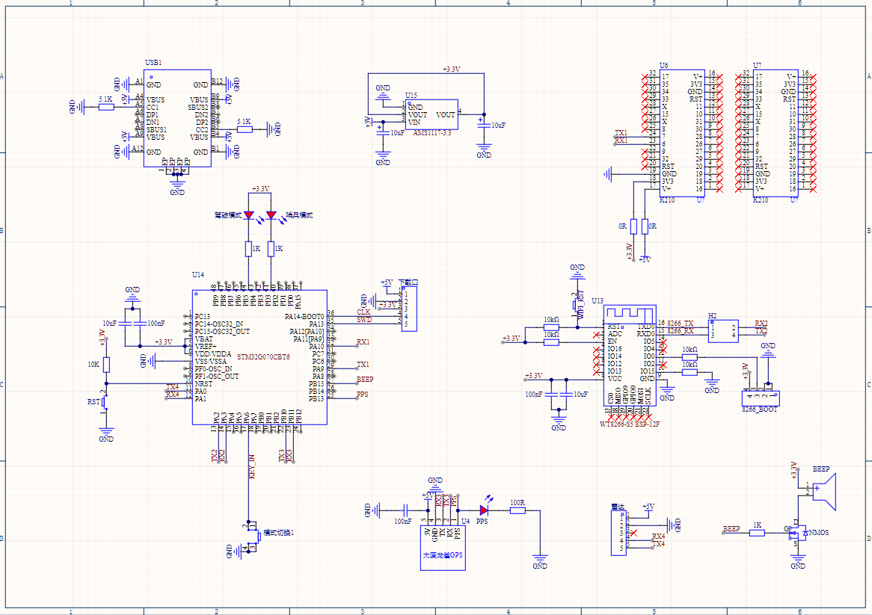
原理图讲解
单击此处添加文本

Slide 5
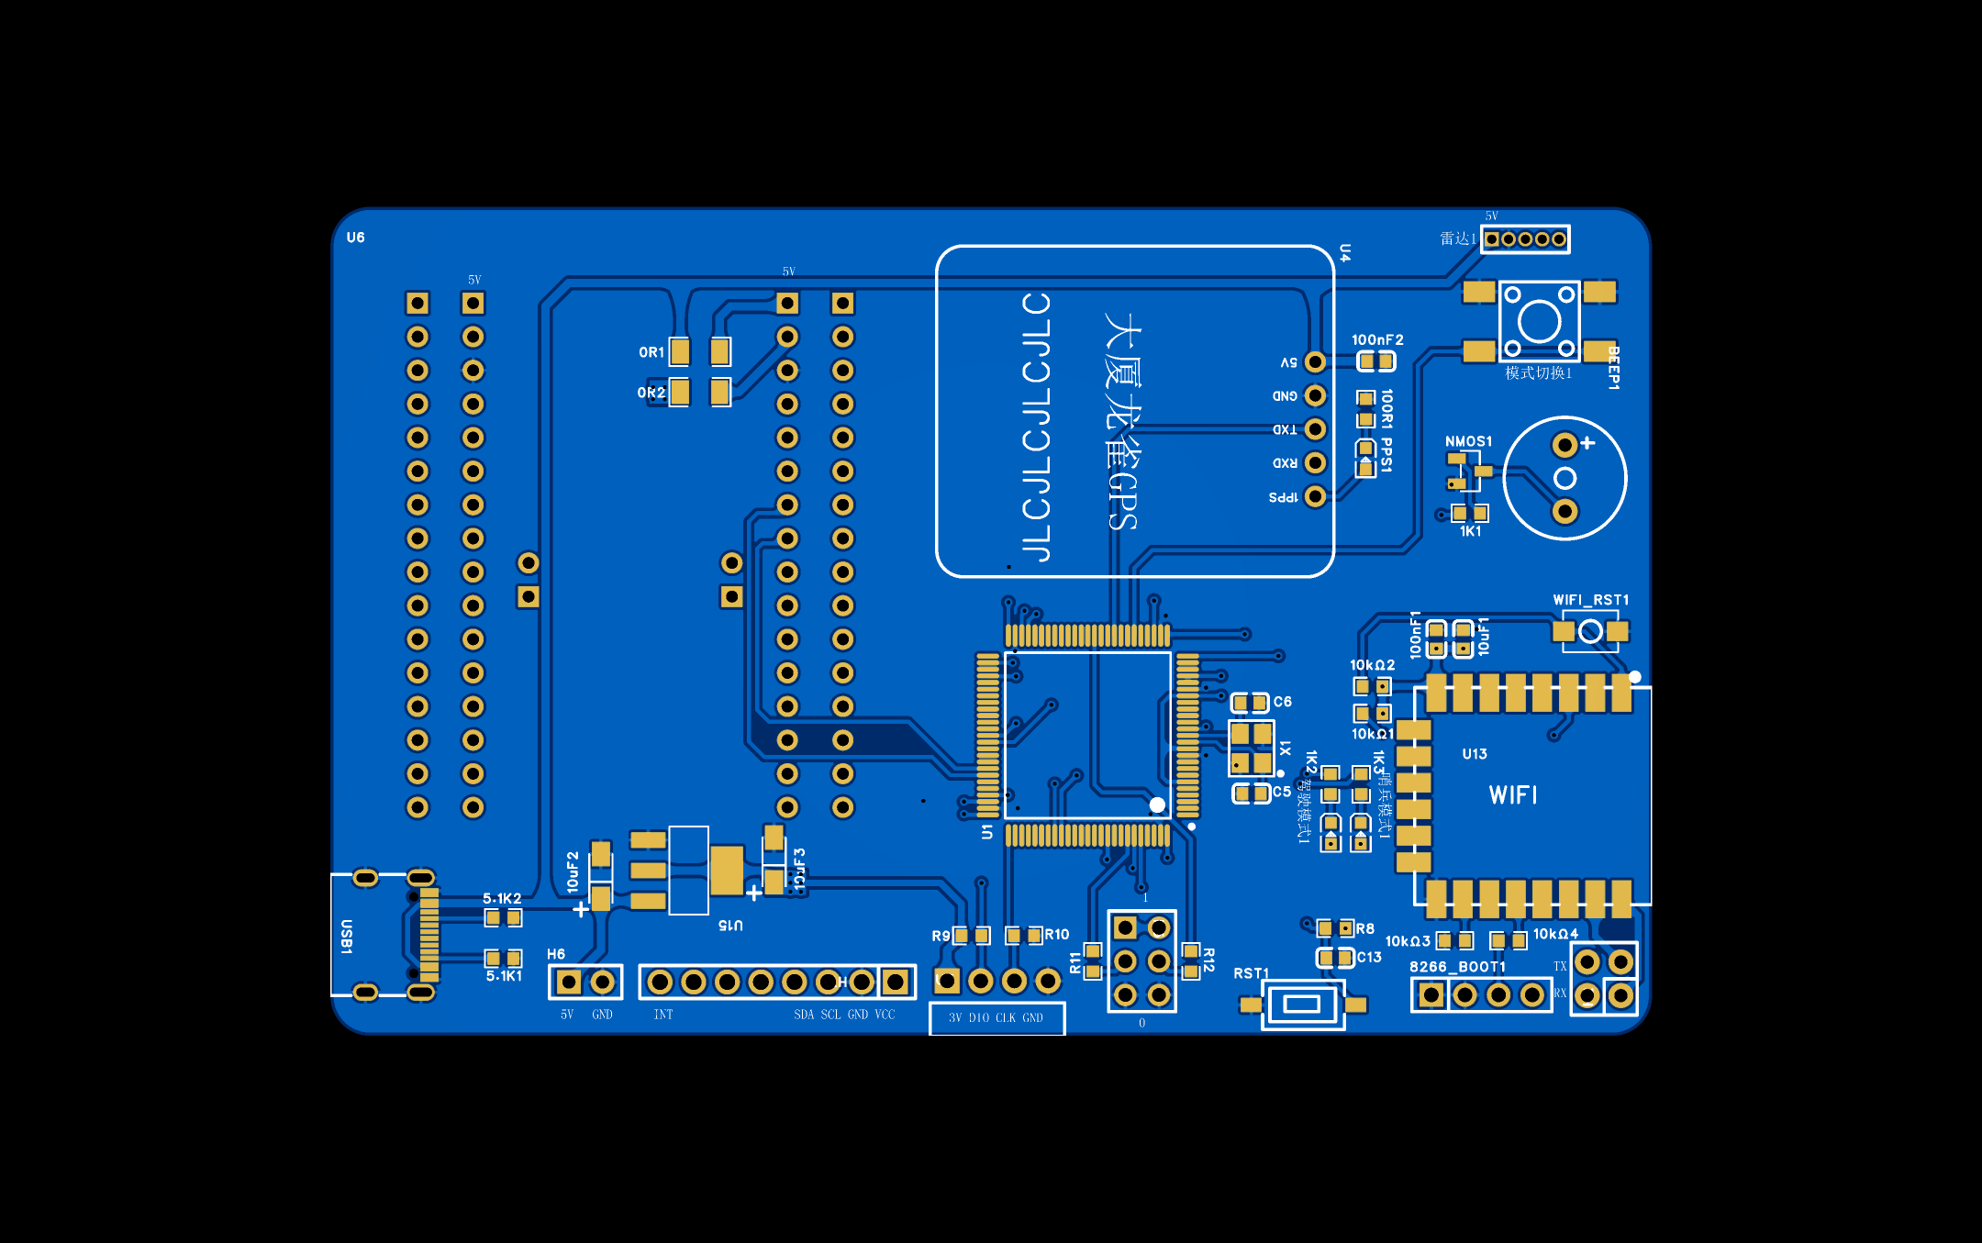
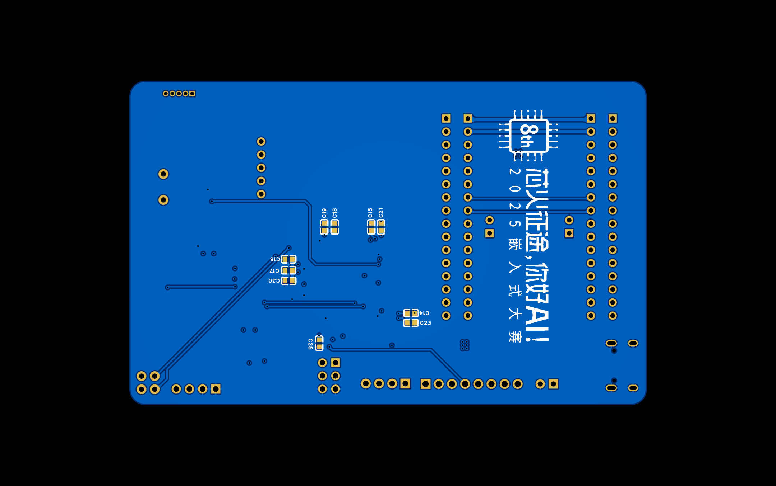
PCB Layout

Slide 6
YOLO识别
02
K210摄像头运行YOLO算法及其模型训练

Slide 7
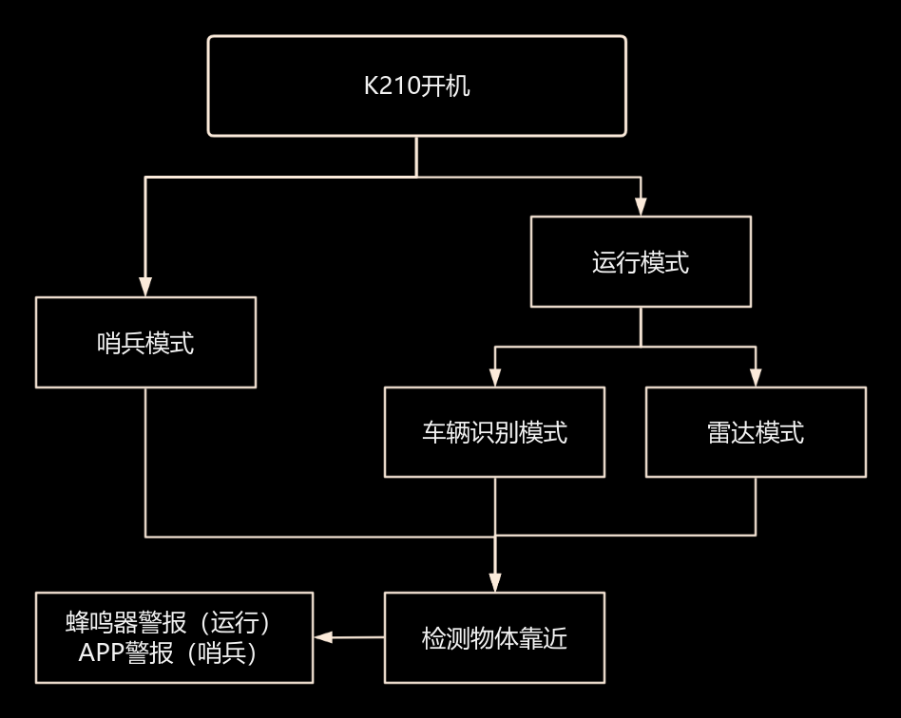
K210工作流程图

Slide 8
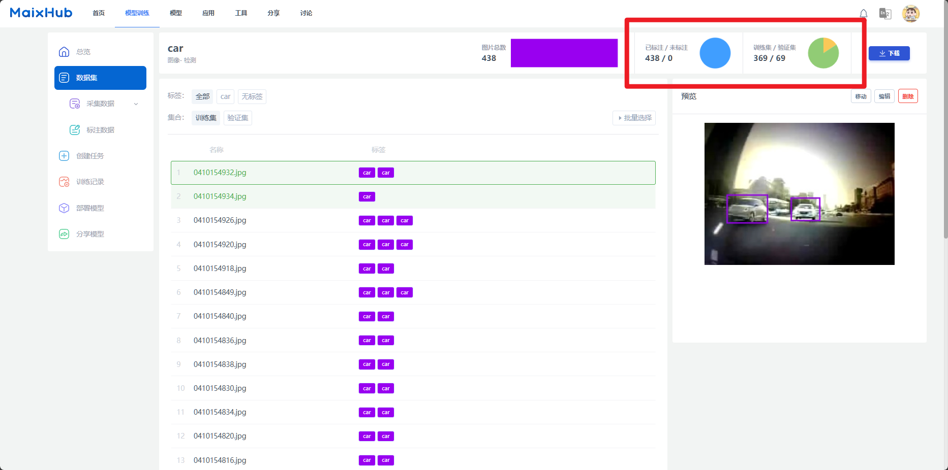
YOLO数据采样
单击此处添加文本

Slide 9
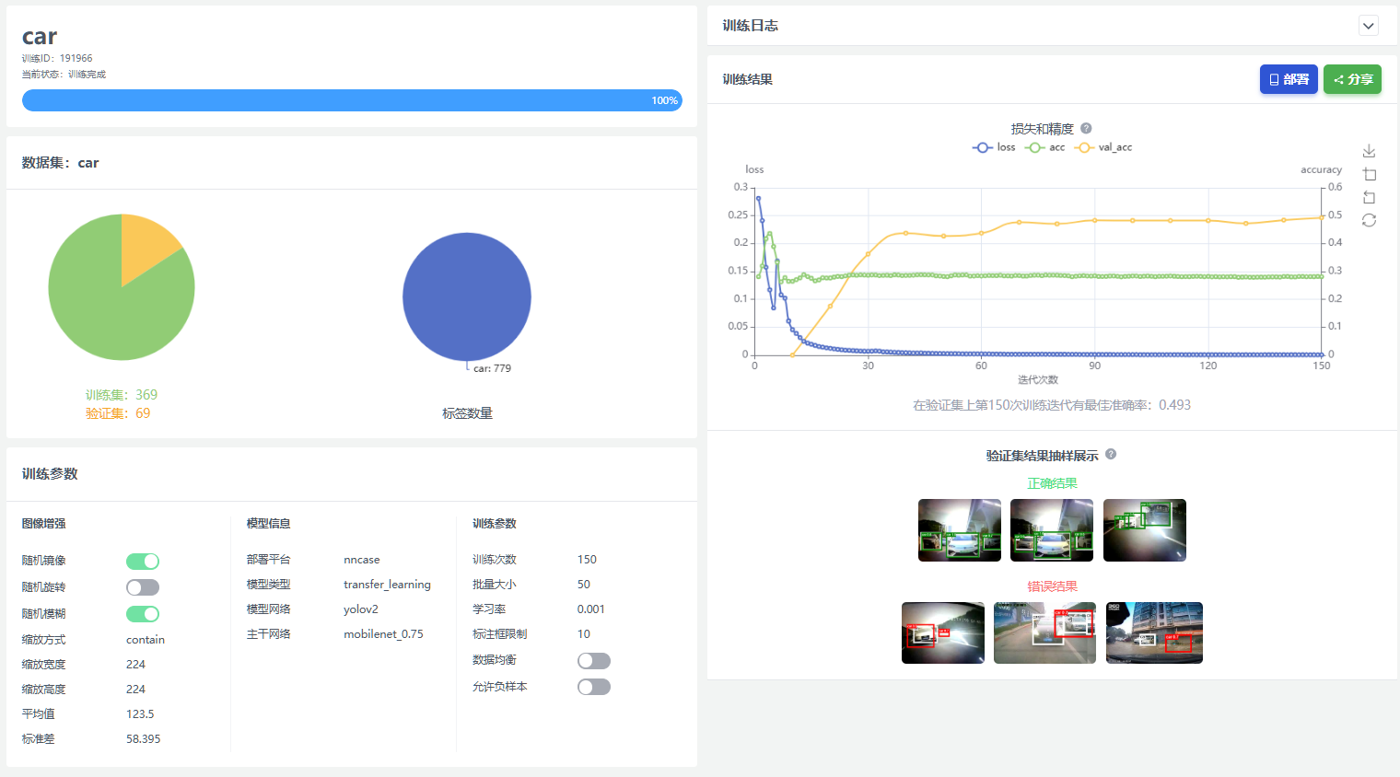
YOLO训练结果
单击此处添加文本

Slide 10
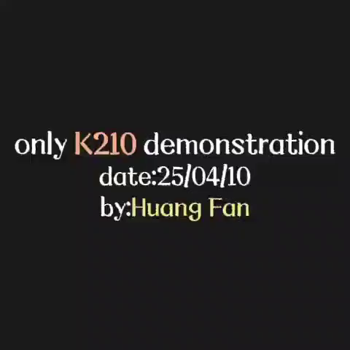
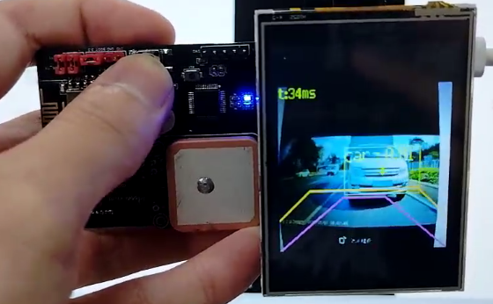
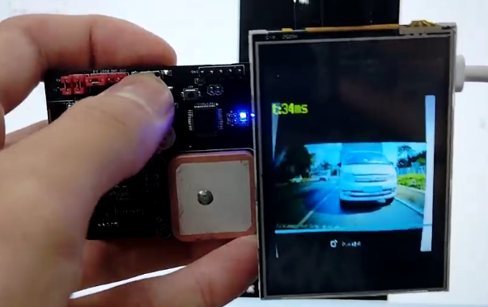
结果预览
单击此处添加文本

Slide 11
MCU（STM32）
03
MCU工作流程以及主要代码

Slide 12
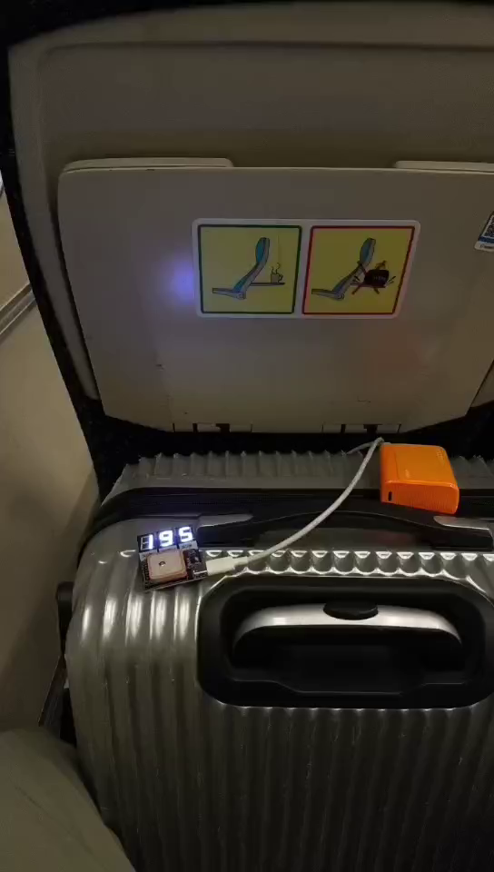
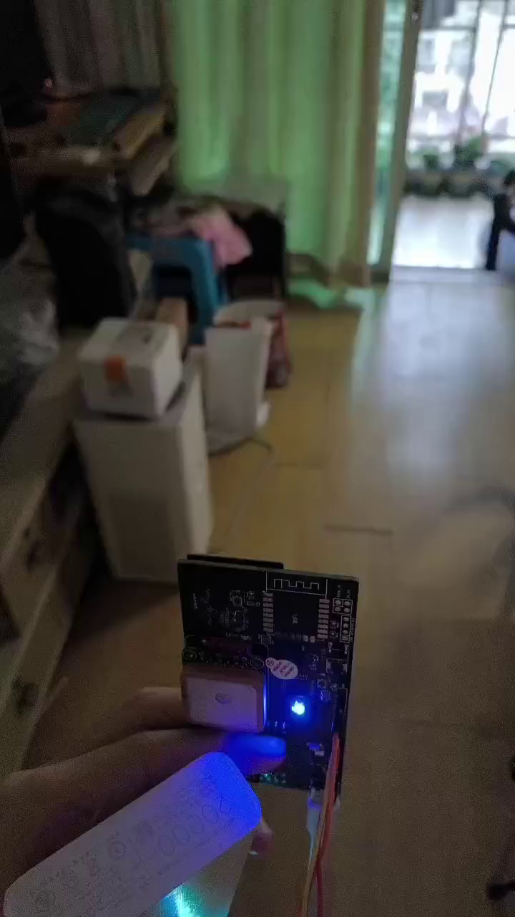
雷达 / GPS

Slide 13
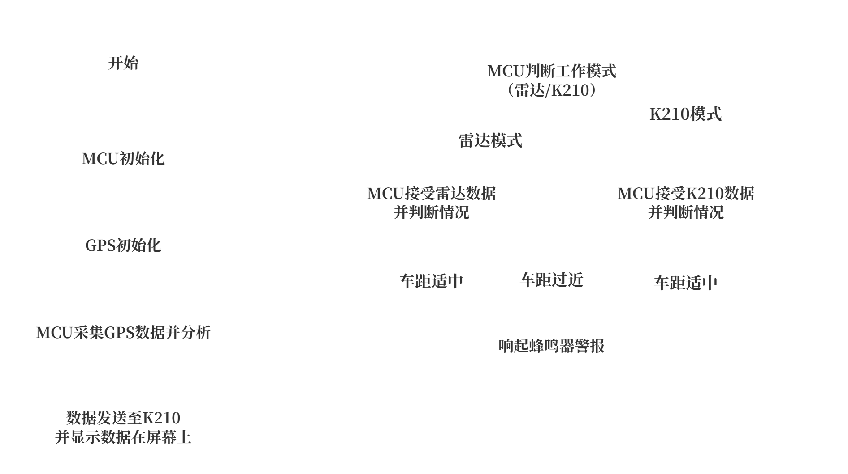
MCU工作流程图

Slide 14
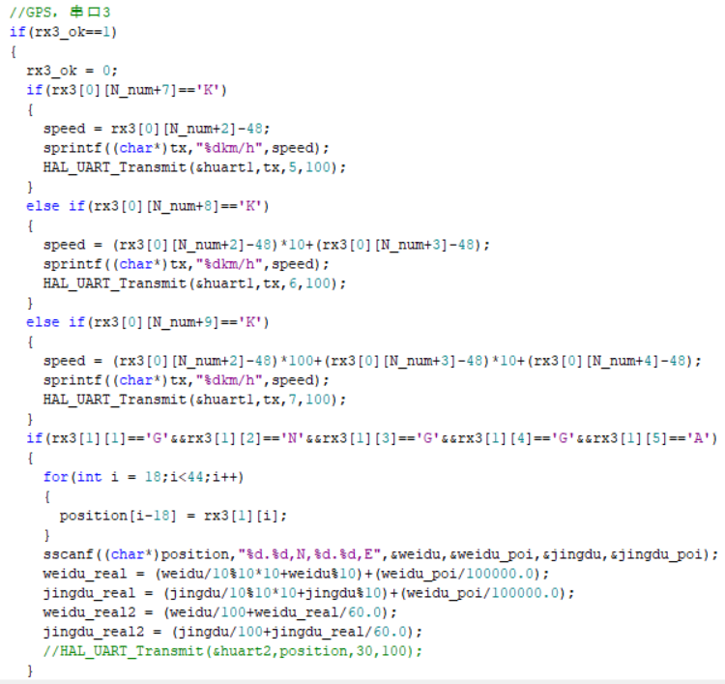
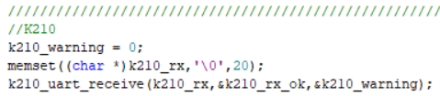
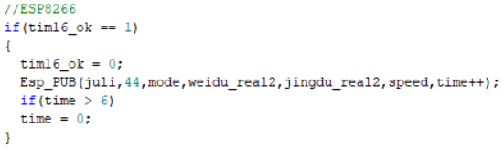
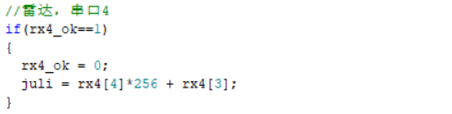
MCU主要代码

Slide 15
MQTT to APP
02
ESP8266实行MQTT协议，发送到APP

Slide 16




MQTT协议传输架构
MQTT服务器（onenet）
MQTT_packet
传感器数据
App
MCU
传感器采集数据 →将数据和主题等信息按照特定格式打包成MOTT协议包 →通过TCP发送到MQTT服务器→MOTT服务器根据主题信息向订阅了此主题的设备发送MOTT协议包一 接受端按照规则解析协议包，提取数据

Slide 17
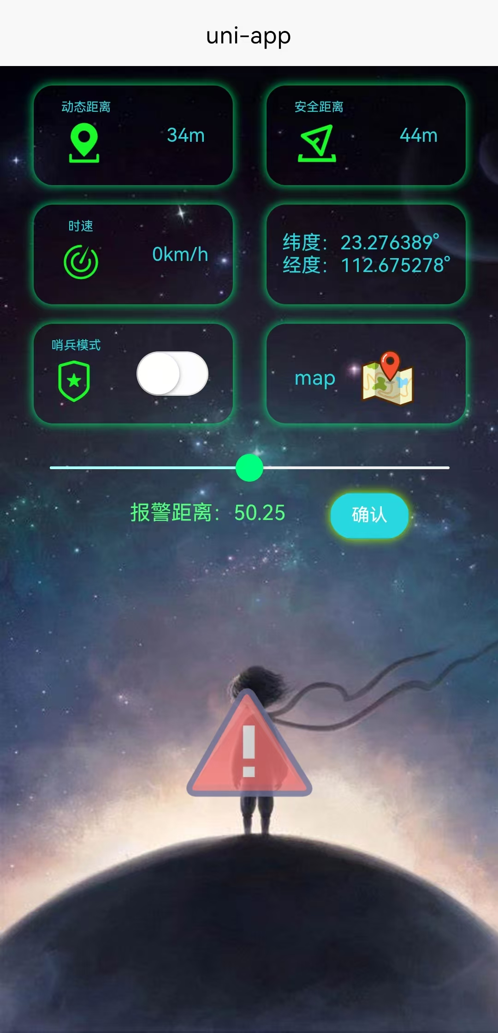
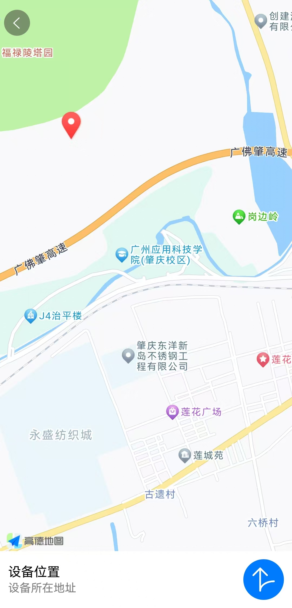
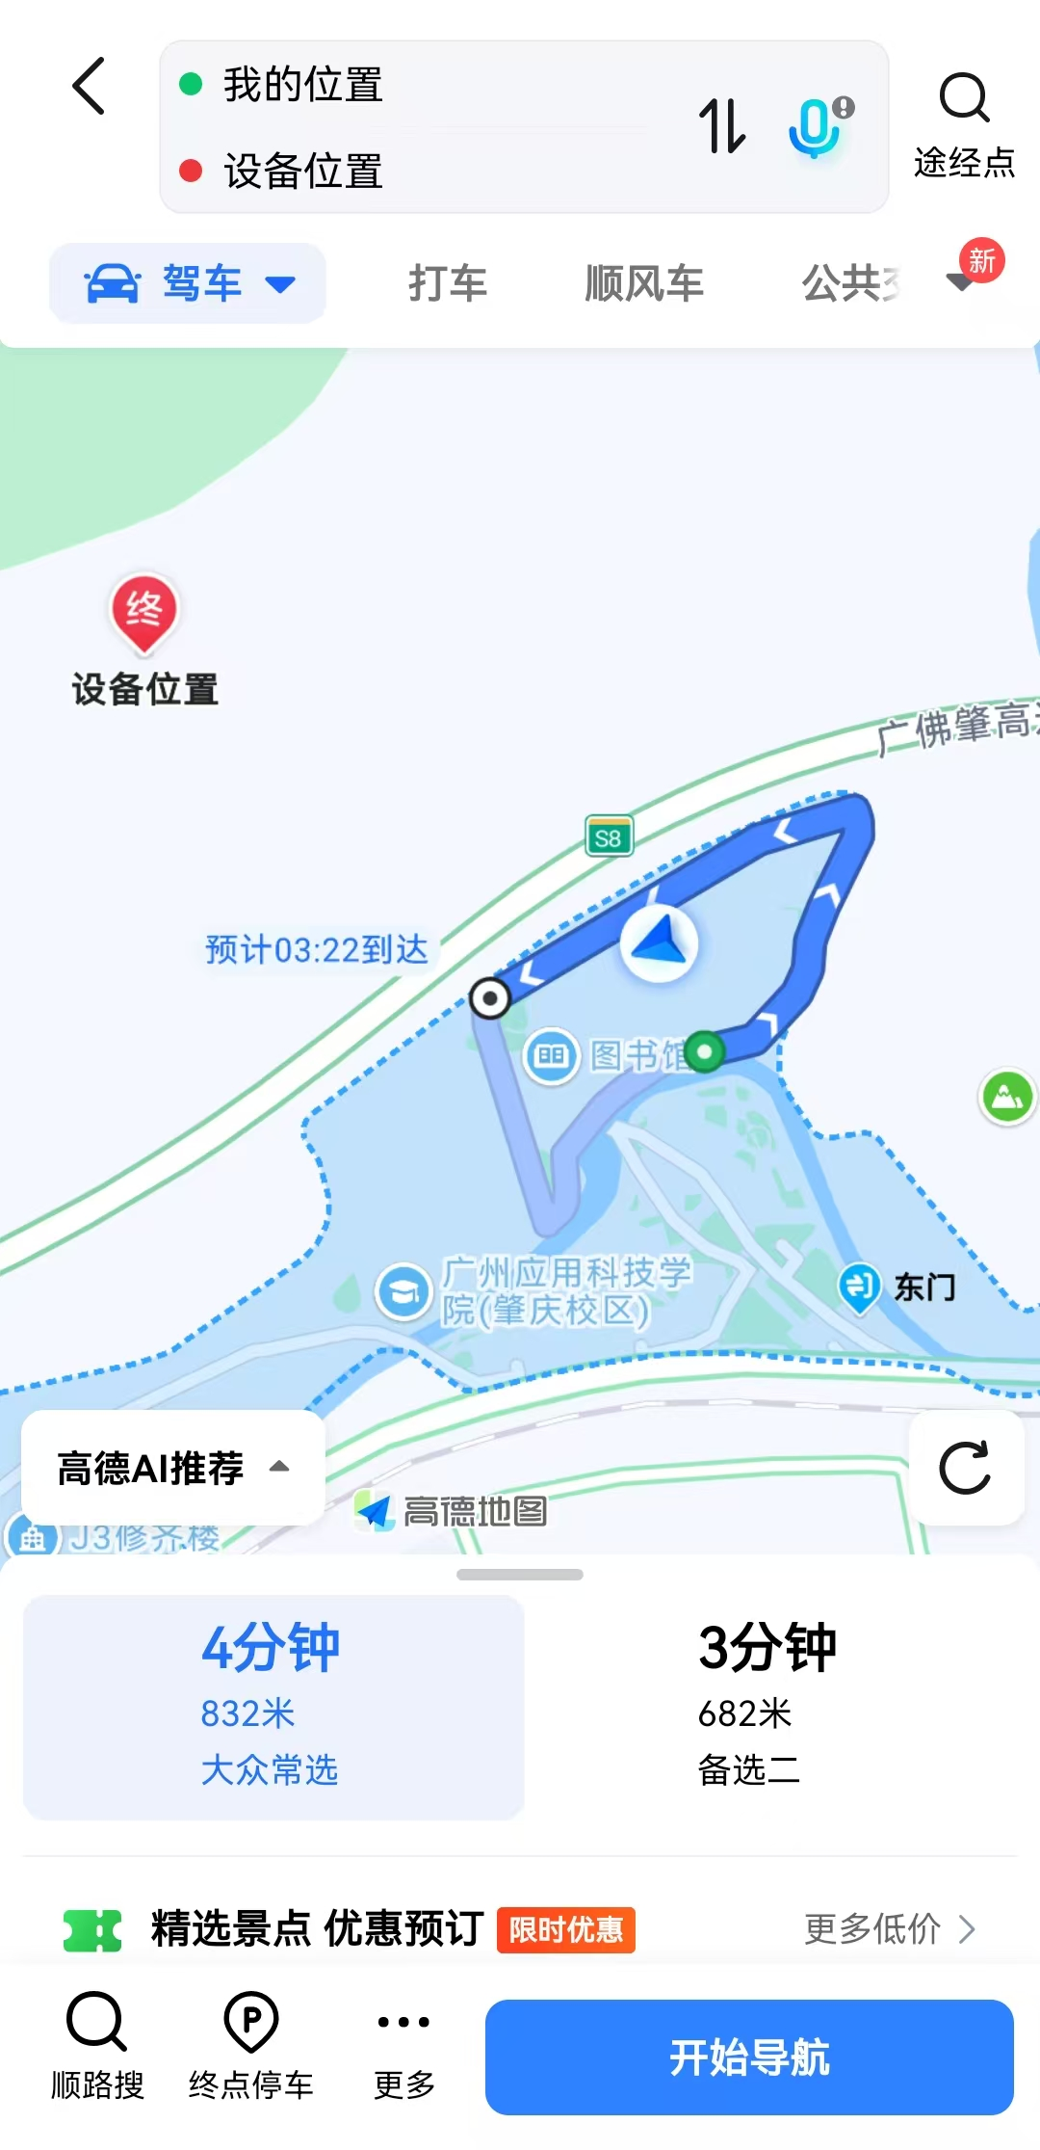
APP设计展示
页面1：参数界面
页面2：实时地图定位
页面3：导航app跳转

Slide 18
THANK YOU

